Slide 1
Informatik 2 Labor
Projekt: Ampelschaltung
Sean Gocks Matrikelnr: 2285872
Farid Haiderzada Matrikelnr: xxxxxxxx

Slide 2
Vorgaben
Taktfrequenz 1 Khz,
Autoampel 4 Zustände: Rot, Gelb, Grün, Rot & Gelb
Fußgängerampel 2 Zustände: Rot, Grün
Realistische Umschaltzeiten
Fußgängertaster

Slide 3
Grundidee
5 Bit Zähler
Autoampel | Rot | Rot | Rot & Gelb | Grün | Gelb | Rot
Fußgängerampel | Grün | Rot | Rot | Rot | Rot | Rot
Zähler | 0-9 | 10 | 11 | 12-28 | 29 | 30-31
3 Bit Zähler
Sperrzeit 7 Sekunden
Autoampel | Grün | Gelb | Rot | Rot
Fußgängerampel | Rot | Rot | Rot | Grün
Taster | Frei | Blockiert | Blockiert | Blockiert
Zähler | 26-28 | 29 | 30-31 | 0-9

Slide 4
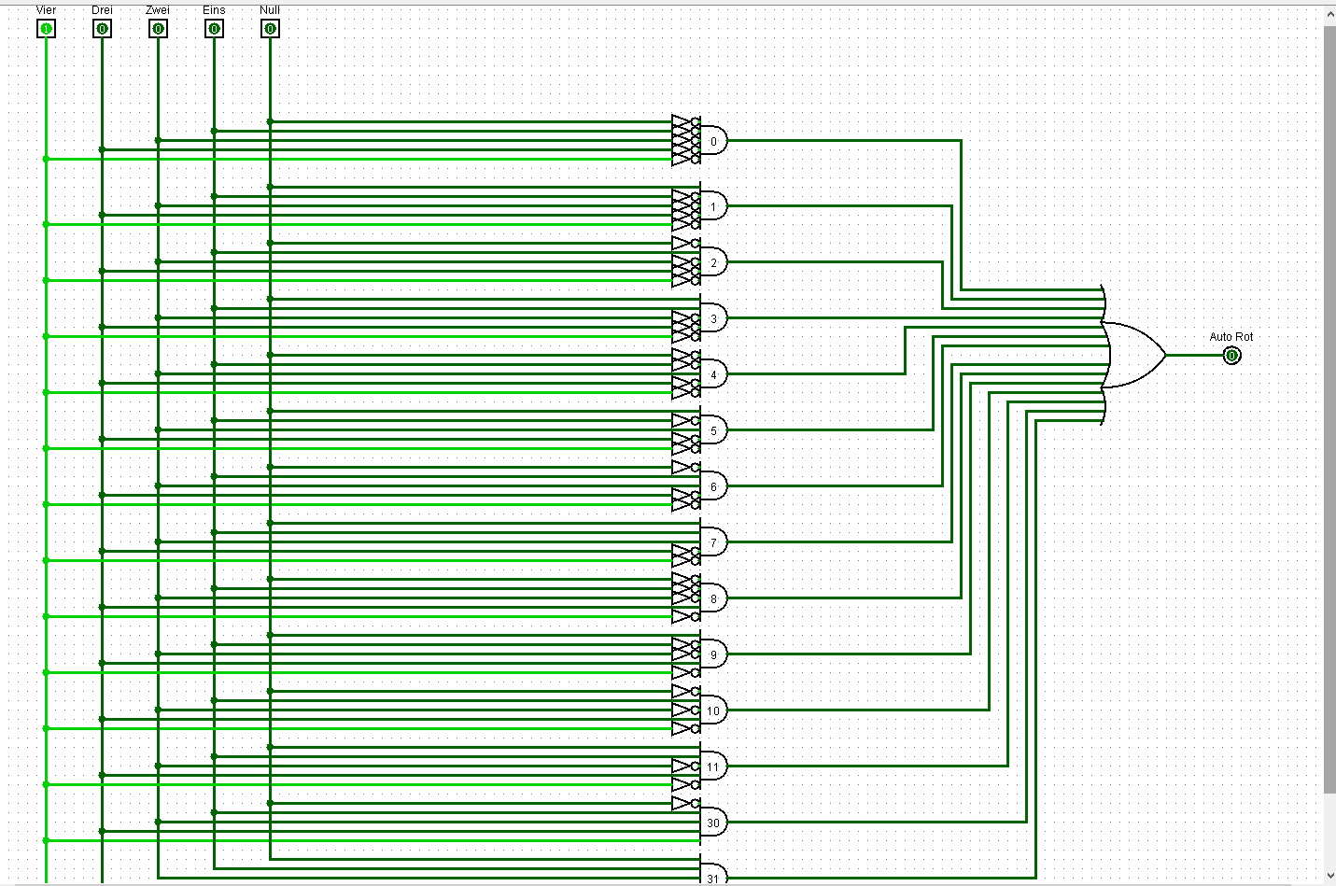
SCHALTUNG: Autoampel Rot

Slide 5
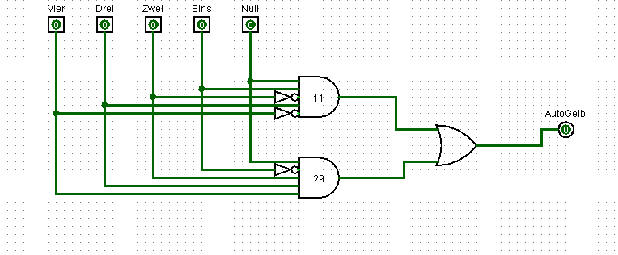
SCHALTUNG: Autoampel Gelb

Slide 6
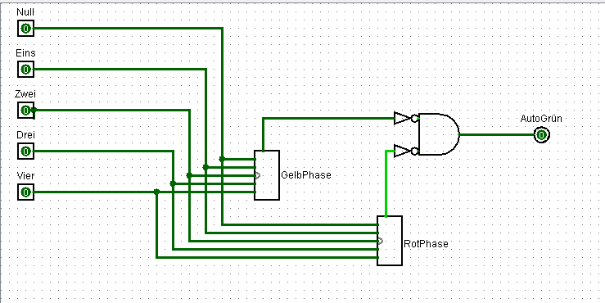
SCHALTUNG: Autoampel Grün

Slide 7
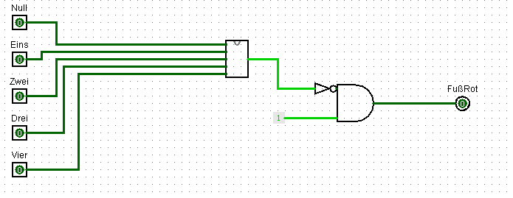
SCHALTUNG: Fußgänger Rot

Slide 8
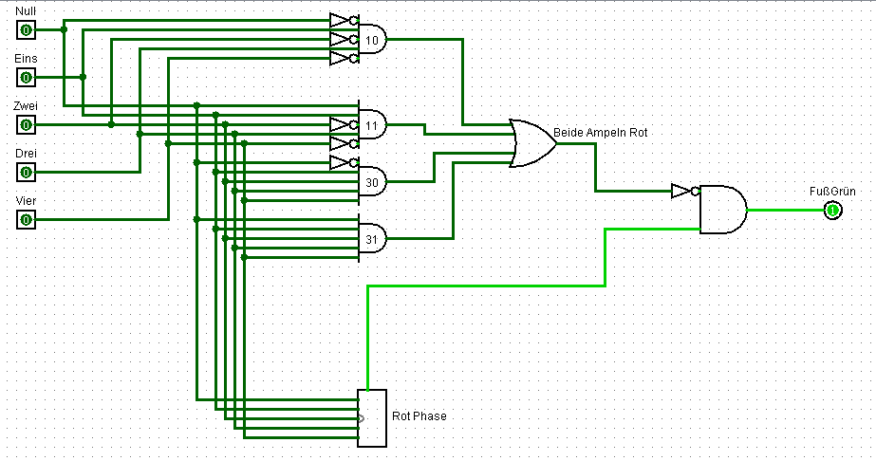
SCHALTUNG: Fußgänger Grün

Slide 9
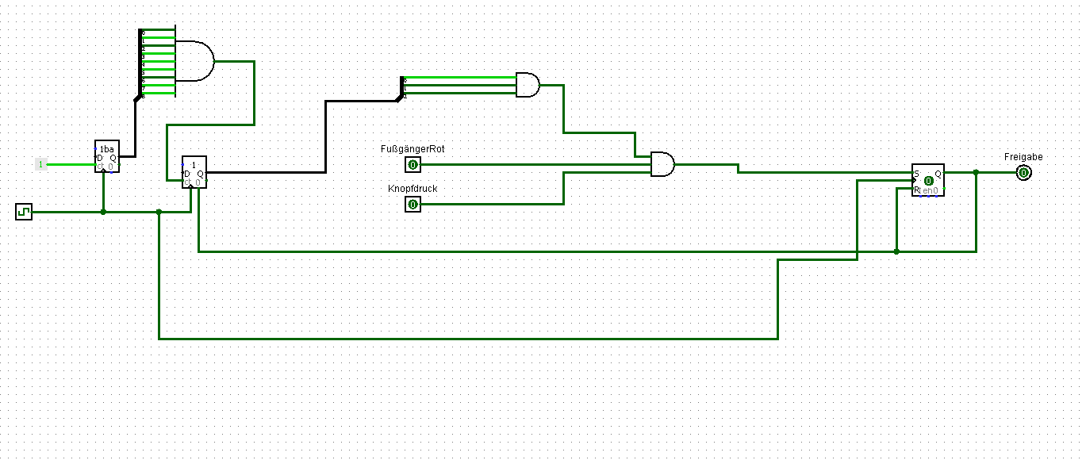
SCHALTUNG: Fußgängertaster

Slide 10
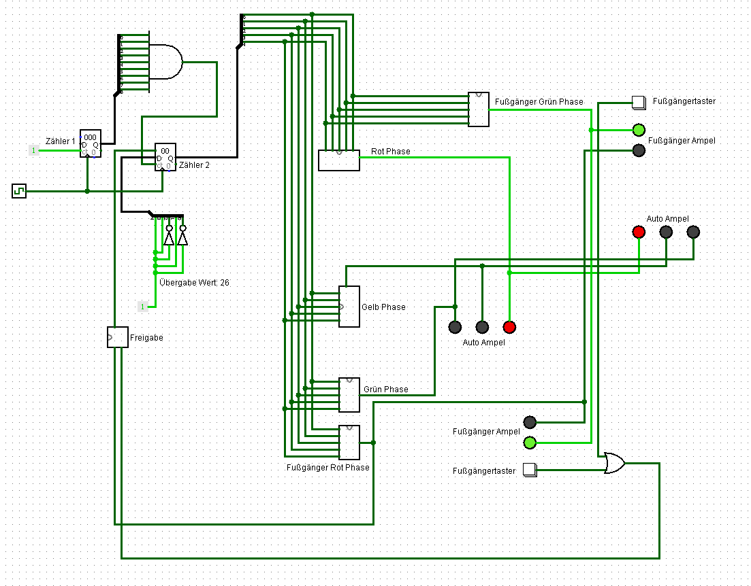
Komplette Schaltung

